Slide 1

Система взаимодействия классного руководителя учителя русского языка и литературы с участниками образования
Презентацию подготовила
Дубинская А. В.,
учитель русского языка и литературы
МБОУ «Гвардейская школа-гимназия №3»

Slide 2
Классный руководитель - кто это?
Классный руководитель – педагогический работник, в чьи должностные обязанности входит: содействие созданию благоприятных условий для индивидуального развития и формирования личности ребёнка; внесение необходимых коррективов в систему его воспитания; помощь в решении проблем, возникающих у детей при общении между собой, с учителями, родителями; организация и воспитание классного коллектива
(Коджаспирова Г.М., Коджаспиров А.Ю. Педагогический словарь. – М., Академия, 2001).

Slide 3
Классный руководитель должен обладать такими компетентностями, как:
Интеллектуально-когнитивные свойства : компетентность, профессионализм, общая культура, эрудиция
Владение новыми технологиями воспитания, осознание и принятие задач, установок деятельности на всех этапах ее осуществления
Направленность на саморазвитие, творческий потенциал, уникальность, неповторимость
Коммуникабельность, умение контактировать с людьми, тактичность
Морально-ценностые свойства: гуманность, рефлексивность, справедливость
Волевые свойства: работоспособность, настойчивость, самообладание
Доброта, любовь к детям и к своей деятельности

Slide 4
Главные задачи классного руководителя, который является учителем-словесником:
подготовить человека думающего и чувствующего, способного не просто получать знания, но и использовать их в жизни, умеющего жить в социуме, обладающего внутренней культурой
обучение навыкам самостоятельного добывания знаний, умению творчески мыслить, решать возникающие проблемы
в условиях нарастающего информационного потока особое внимание следует уделять развитию речи и речевой культуры обучающихся. Поэтому приоритетным направлением в моей работе является формирование культуры речи и культуры общения.
4) Классный руководитель, являясь своеобразным создателем эмоционального фона развития личности учащихся в условиях классного коллектива, может реально влиять на возможности освоения школьниками ГИА в форме ОГЭ и ЕГЭ.

Slide 5
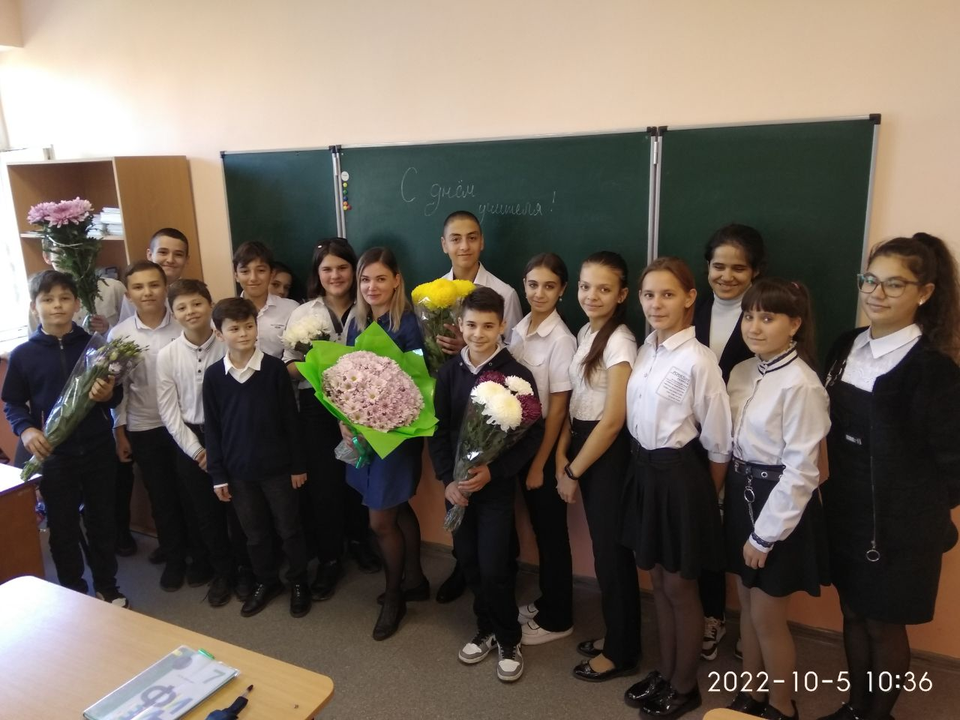
ИЗ ОПЫТА МОЕГО КЛАССНОГО РУКОВОДСТВА

Slide 6
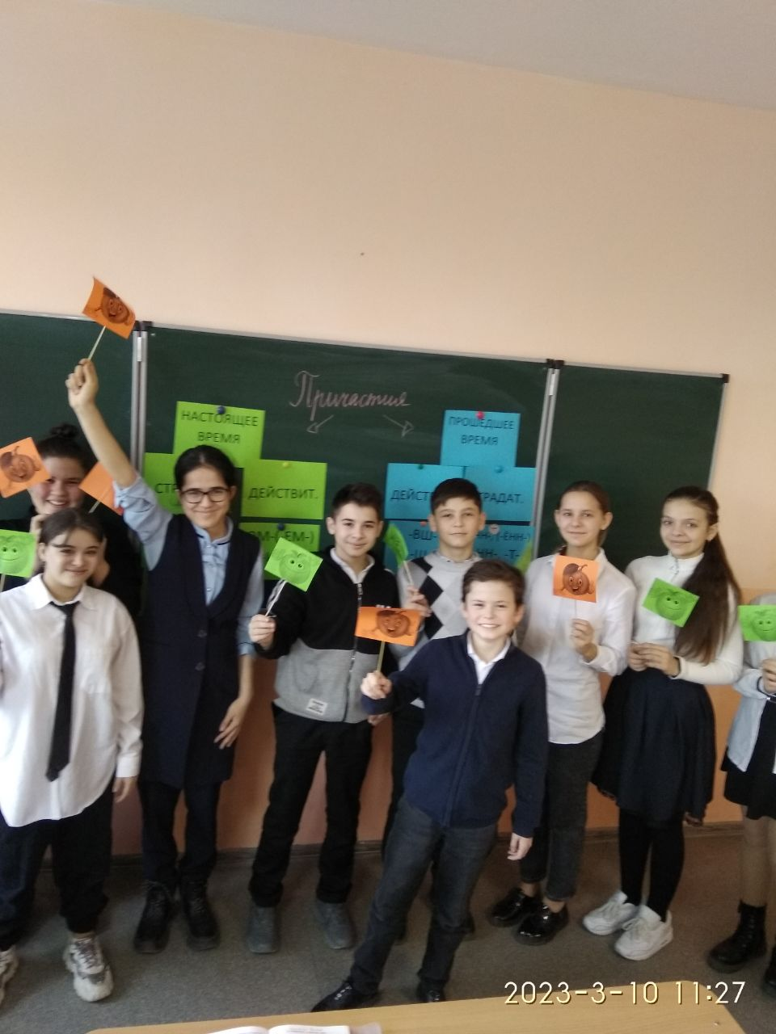
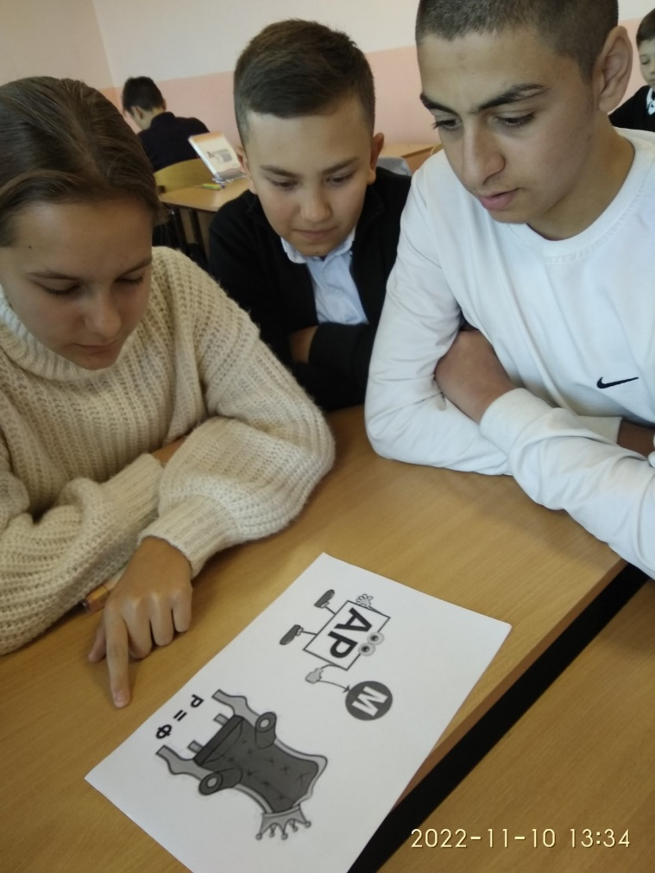
Организация в классе образовательного процесса, оптимального для развития положительного потенциала личности обучающихся в рамках деятельности общешкольного коллектива

Slide 7
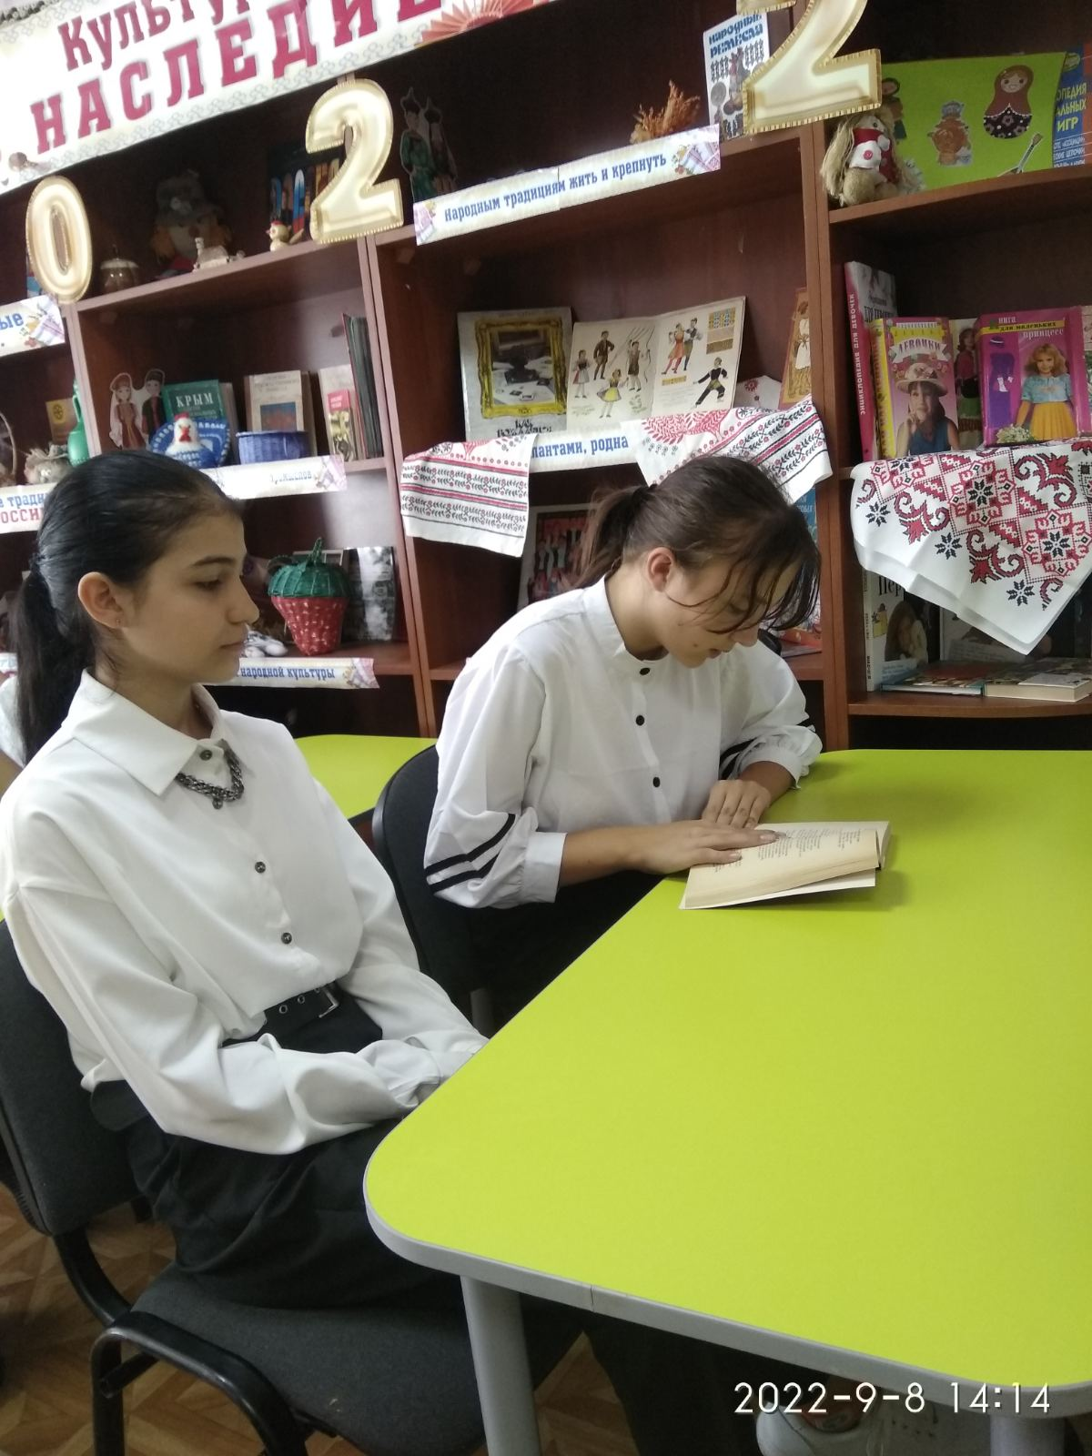
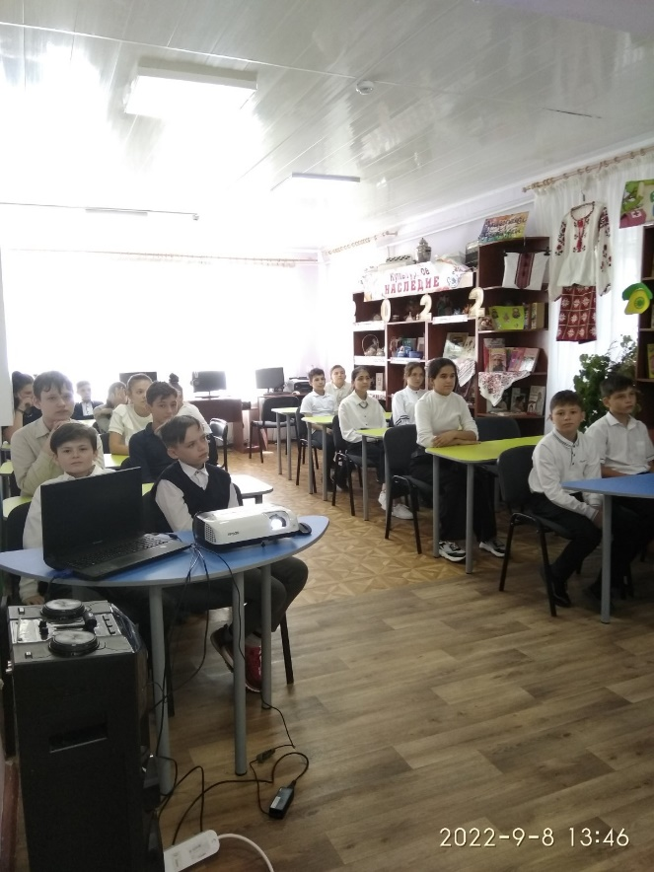
Регулярно посещая детскую библиотеку, ребята приобщаются к культуре чтения, расширяют свой кругозор

Slide 8
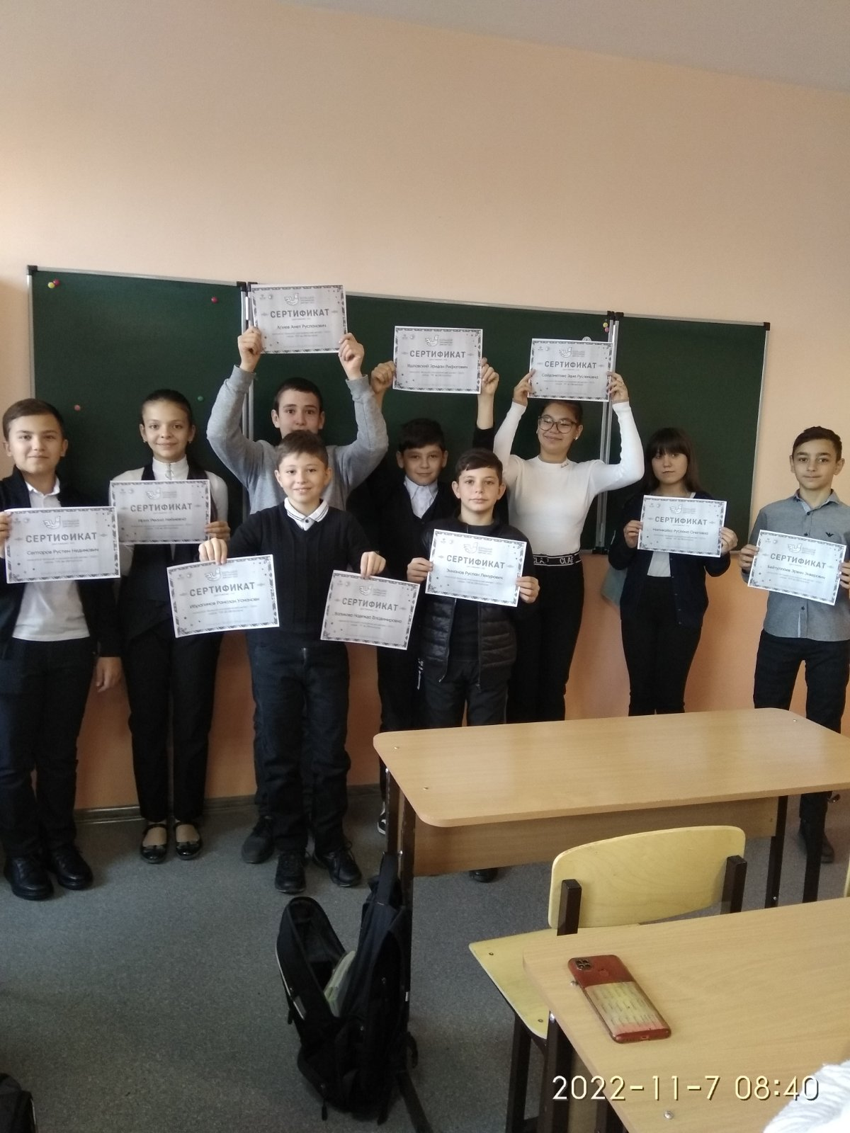
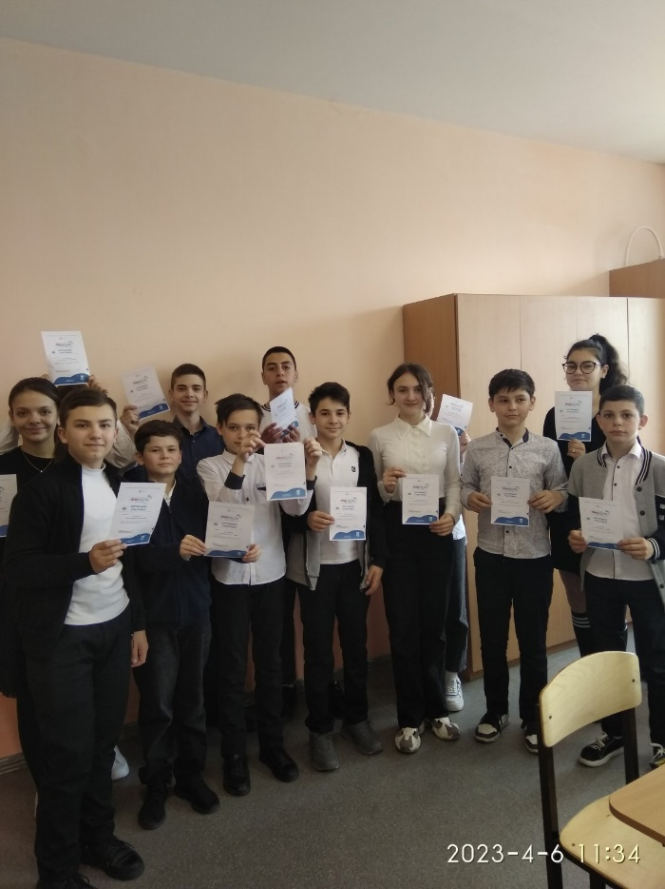
Стимулирование и учет разнообразной деятельности обучающихся, в том числе в системе дополнительного образования детей

Slide 9
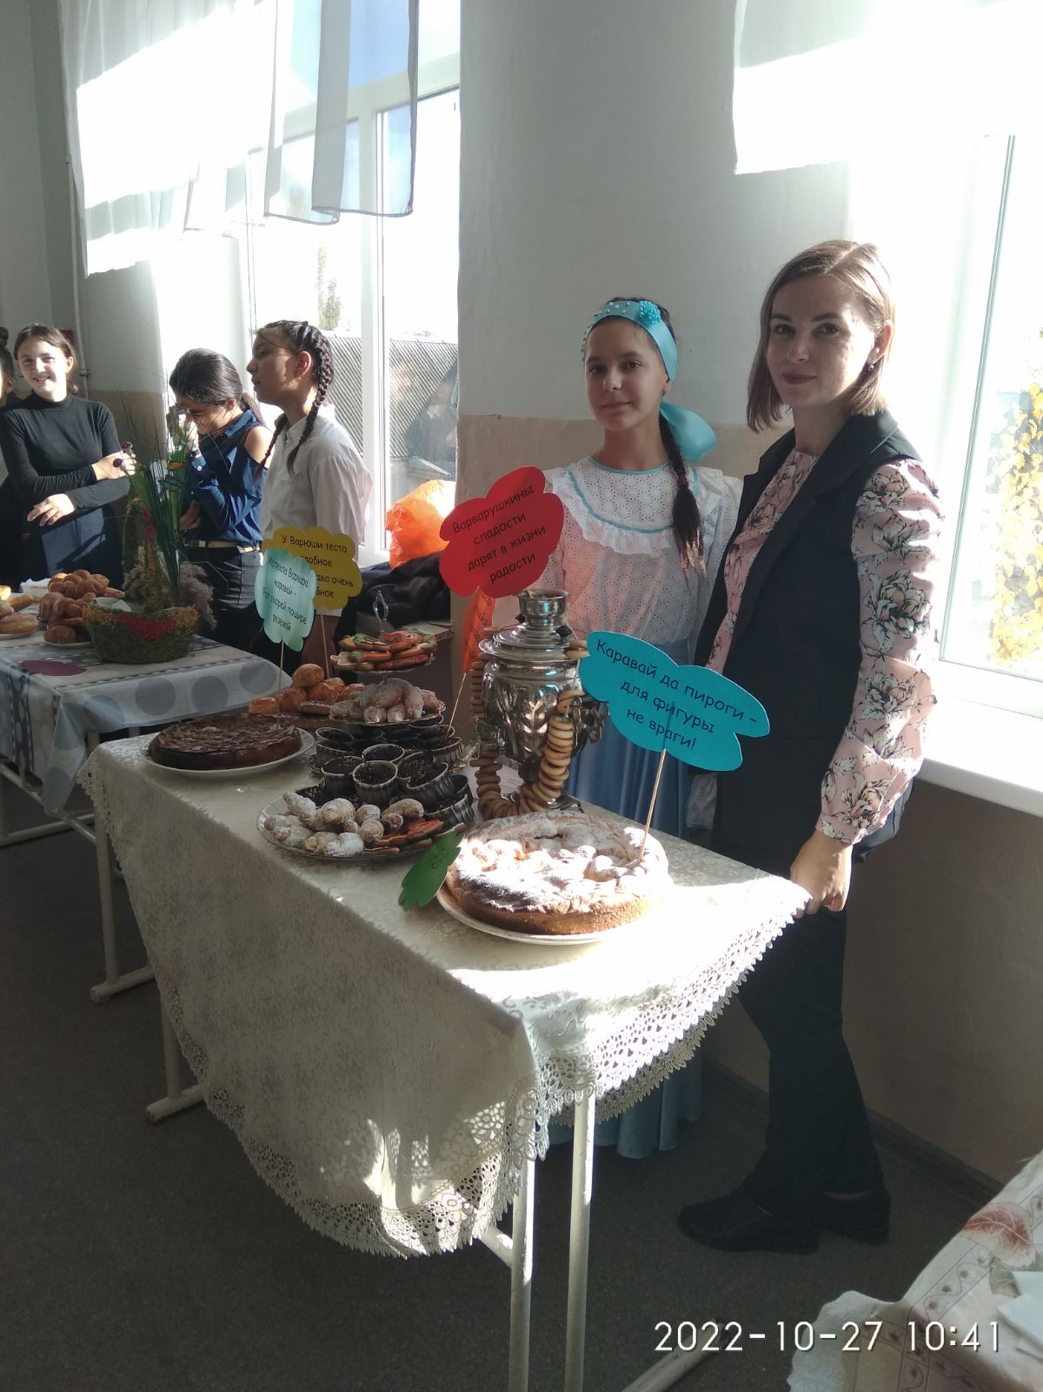
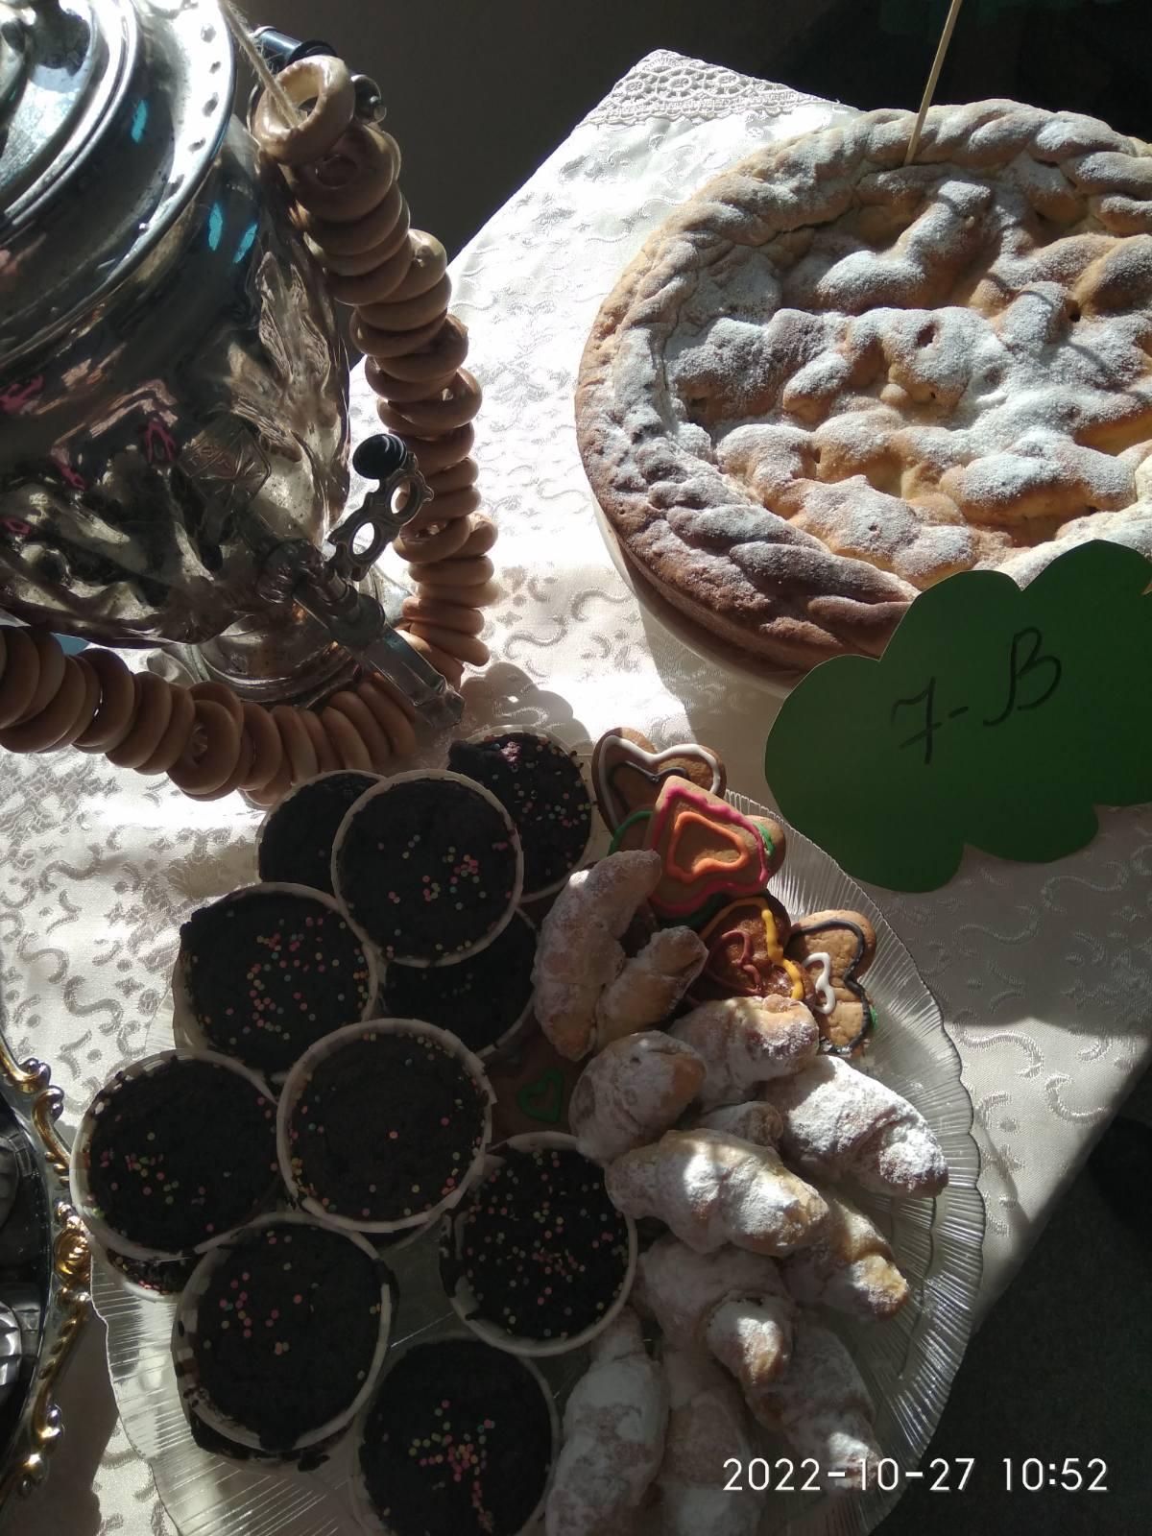
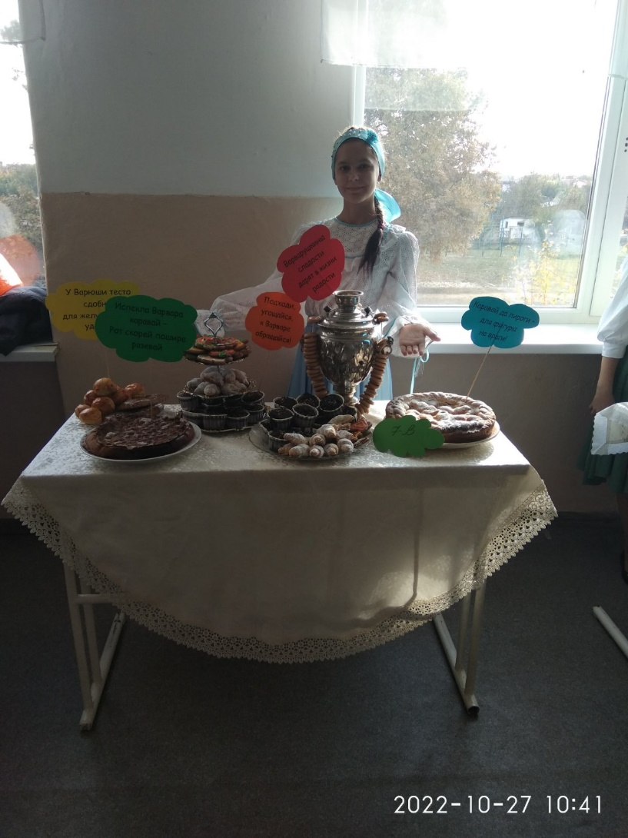
Организация воспитательной работы с обучающимися через проведение тематических мероприятий

Slide 10
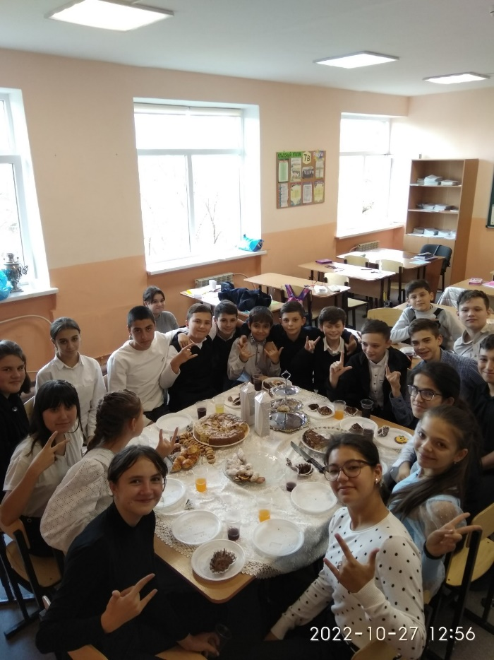
Урок литературы. Чаепитие.
Обсуждение темы детства в произведениях писателей
20 века

Slide 11
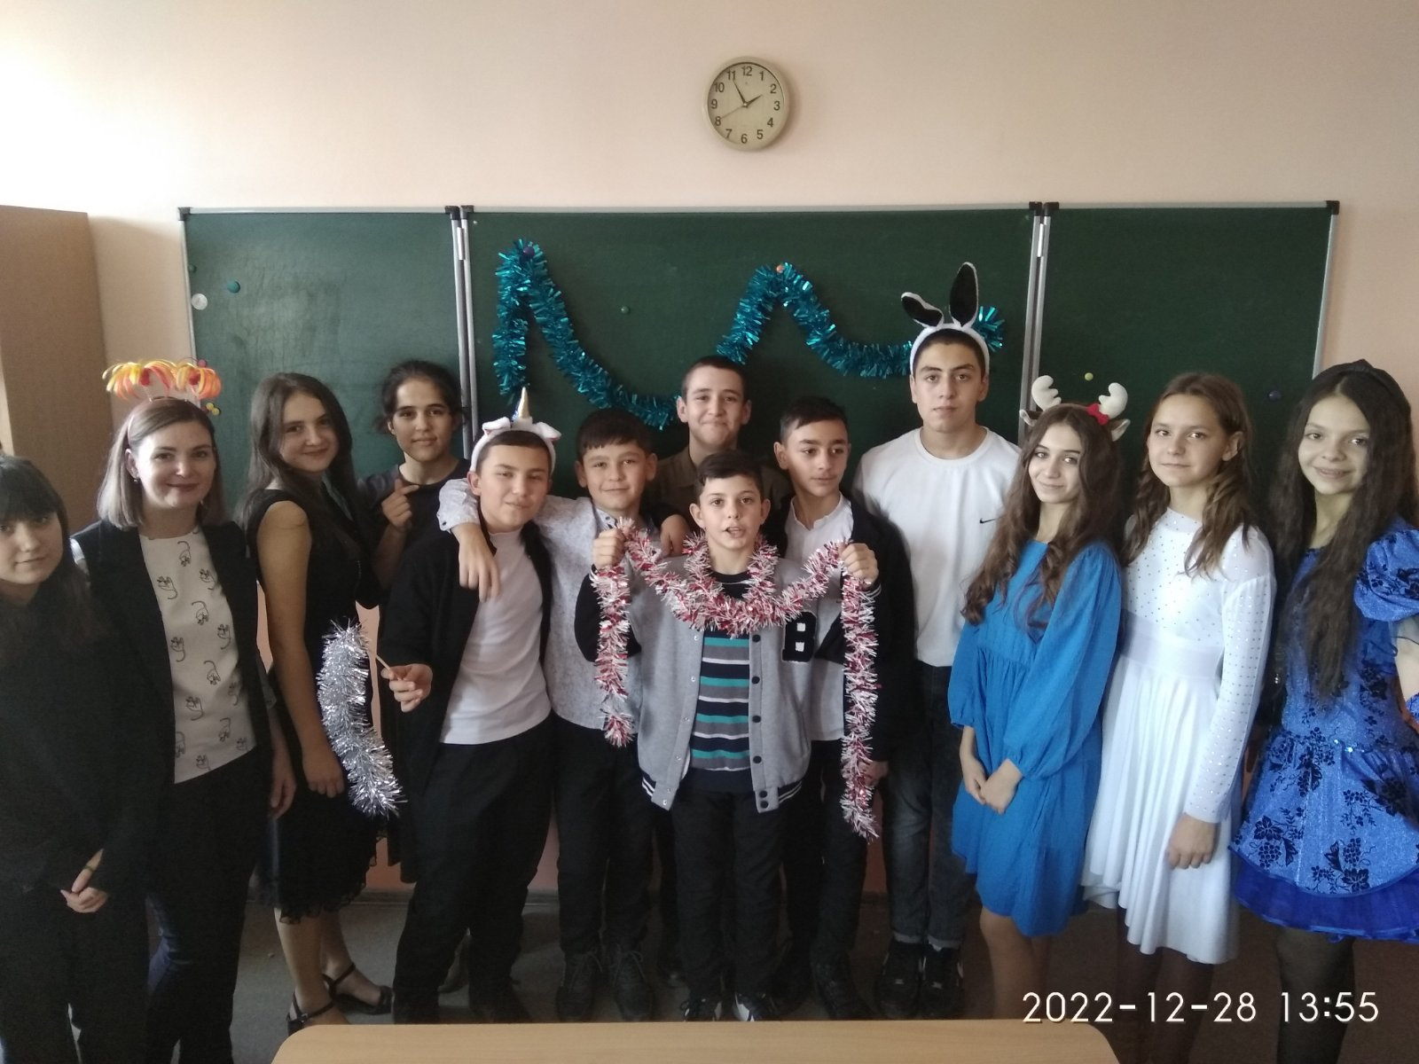
Новогоднее мероприятие в классе с элементами изучения традиций празднования Нового года в России

Slide 12
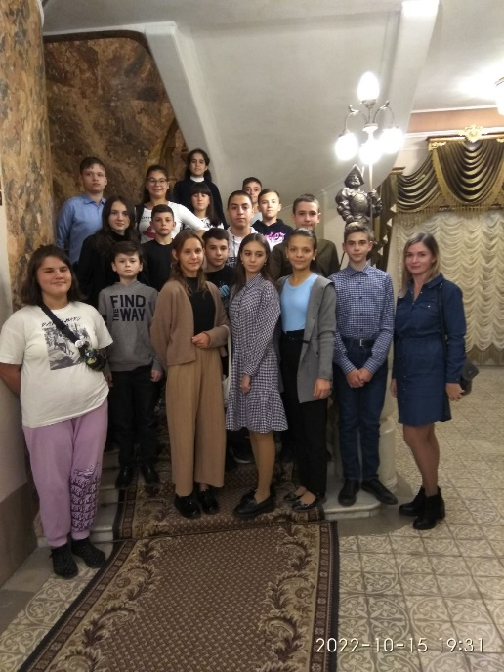
Поход в театр для ребят – огромный праздник, надолго запоминающееся событие.
Для классных руководителей важно, чтобы волшебный мир театрального чуда стал достойной альтернативой бесцельному проведению досуга детей у телевизора и компьютера

Slide 13
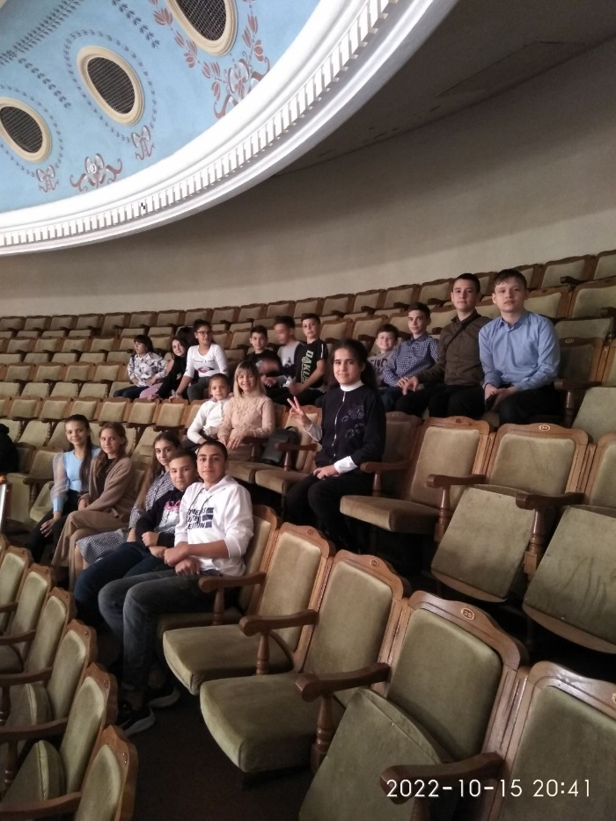
Крымский академический русский драматический театр имени М. Горького
Музыкальная комедия
«Сезон любви» по пьесе Миклоша Дьярфаша
«Проснись и пой»

Slide 14
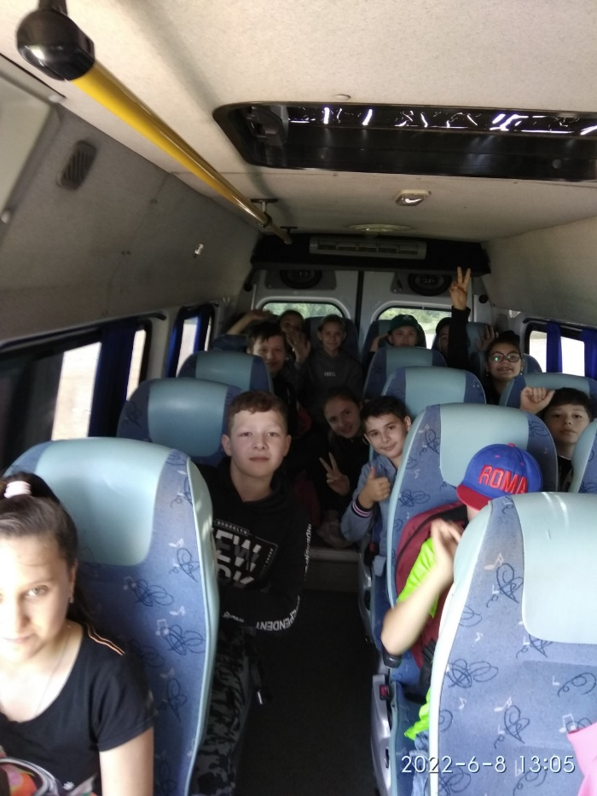
Проектирование и организация с учащимися и их родителями разных видов деятельности воспитательного, социального и познавательного характера
( экскурсий, походов)

Slide 15
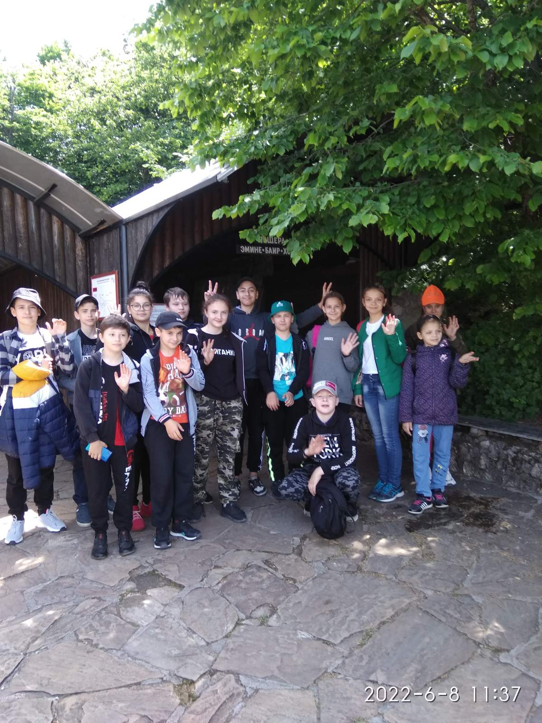
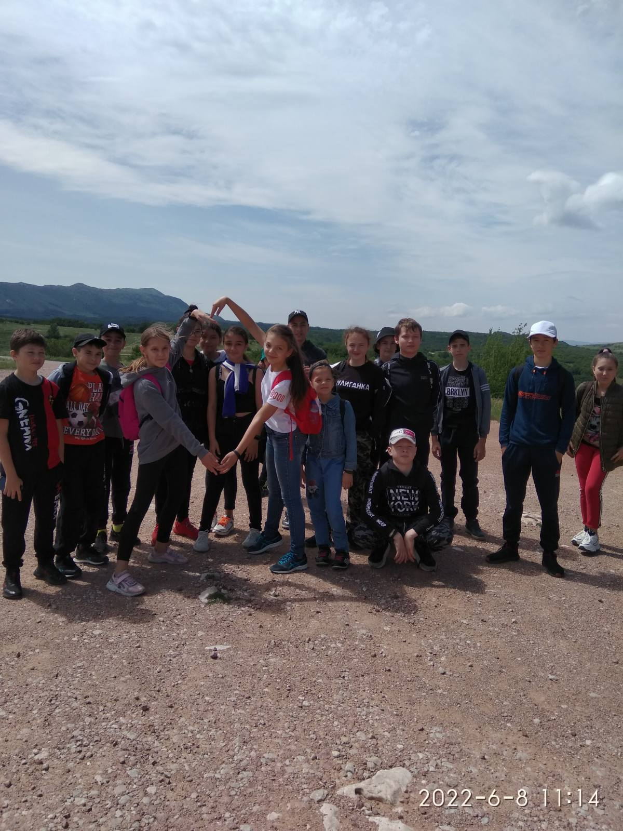
Экскурсия по горному Крыму

Slide 16
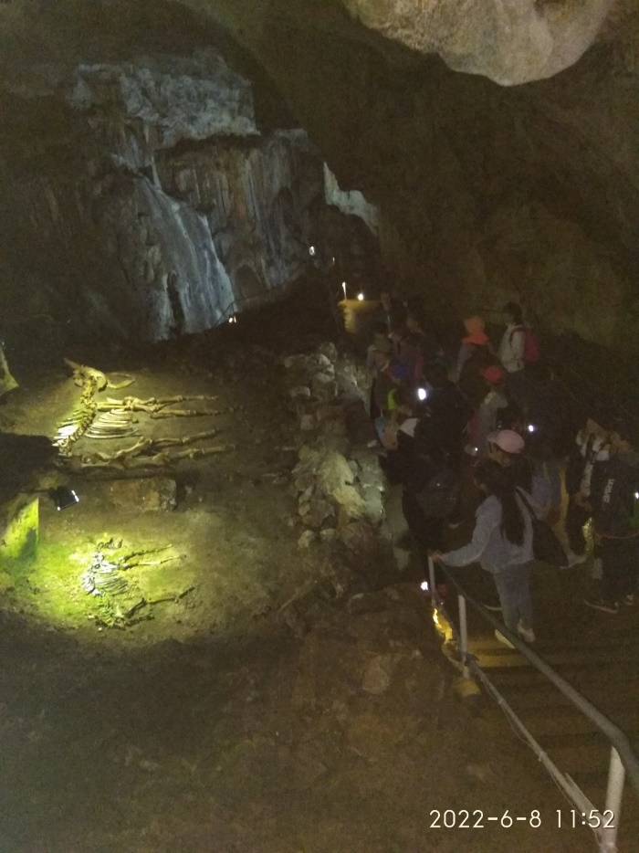
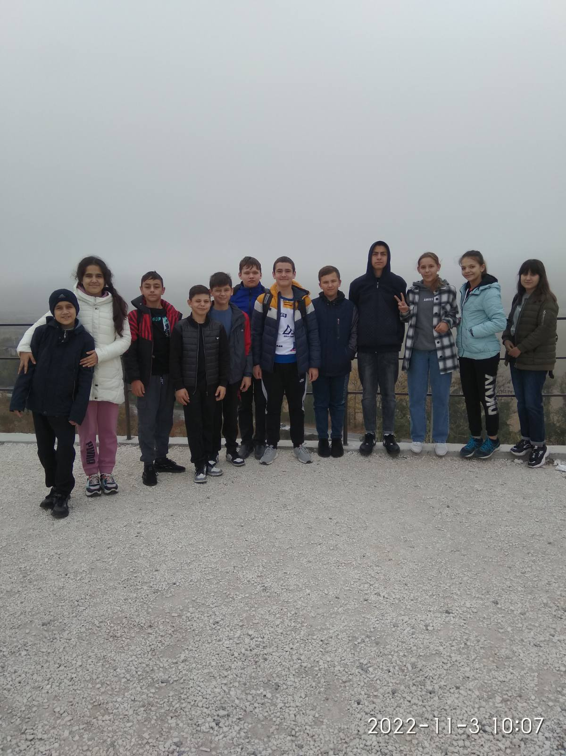
Посещение пещеры «Эмине Баир-Хосар»

Slide 17
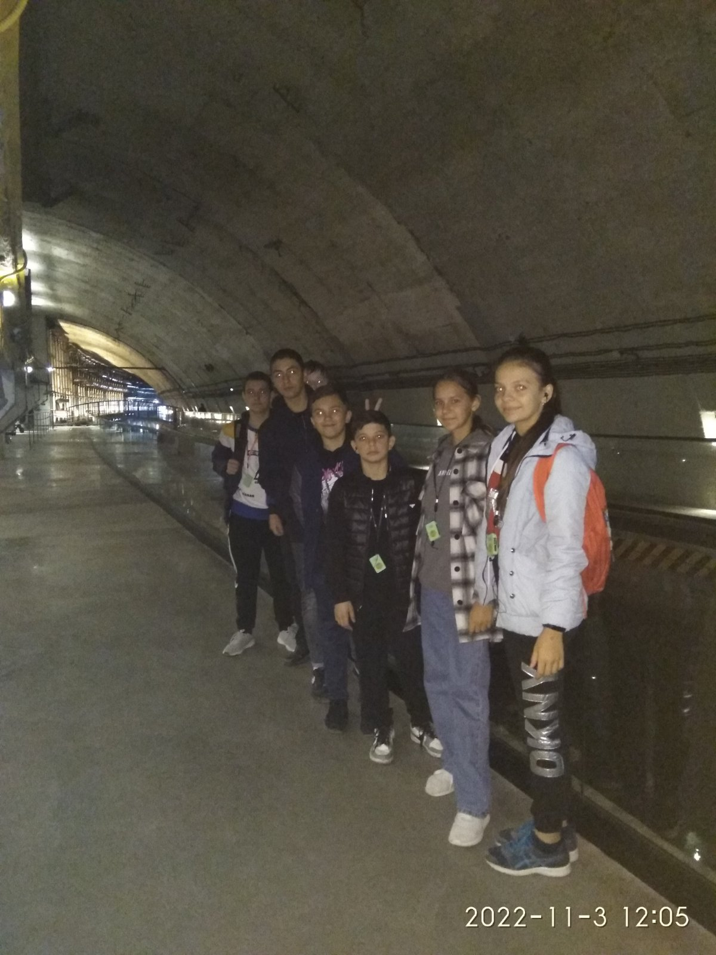
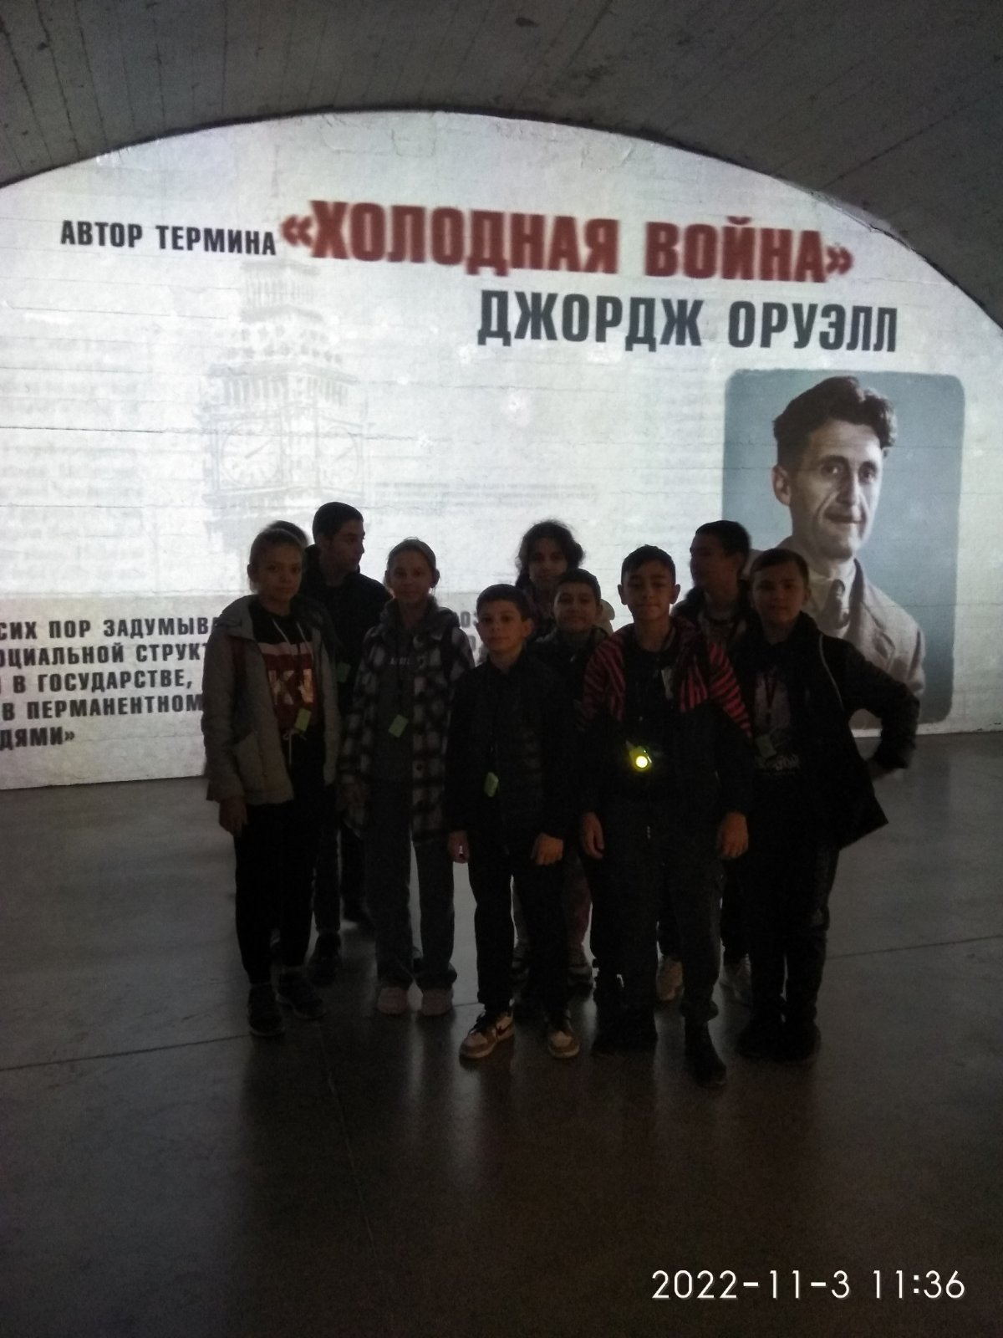
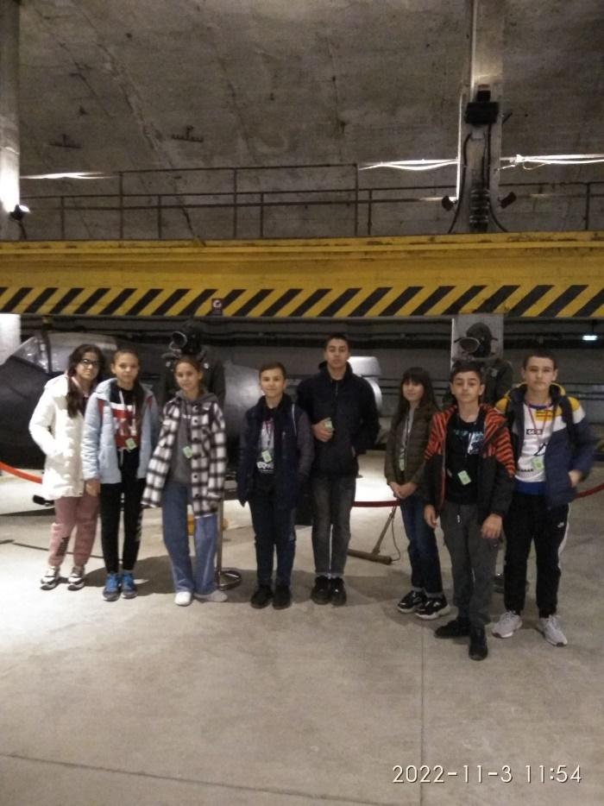
Экскурсия в «Музей подводных лодок», Балаклава

Slide 18
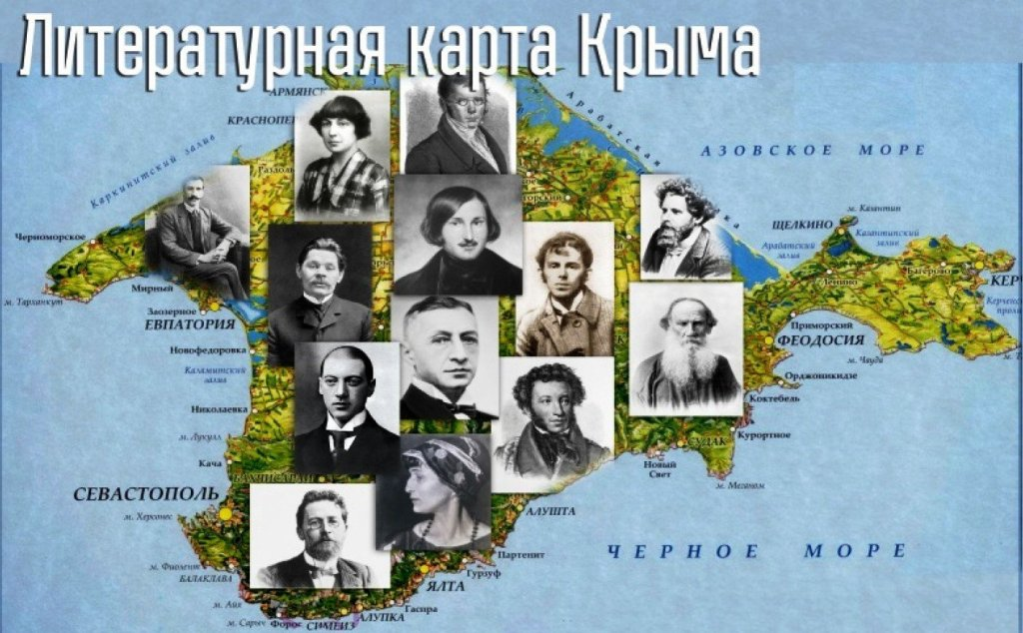
Планы на будущее

Slide 19
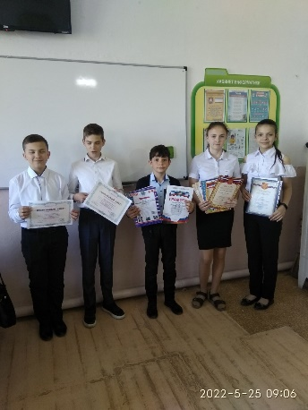
Результатом такой работы стало благотворное влияние на формирование коллектива : учащиеся стали видеть своих одноклассников интересными , думающими, рассуждающими людьми , а я увидела их способными к достижению жизненных целей .

Slide 20
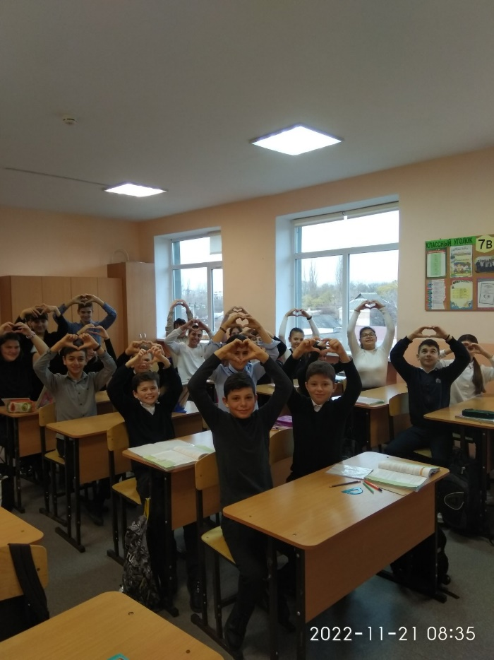
Мы учим детей грамматике и синтаксису, а дети учат нас решительности, смелости, искренности и открытости на пути к новым свершениям!

